Slide 1
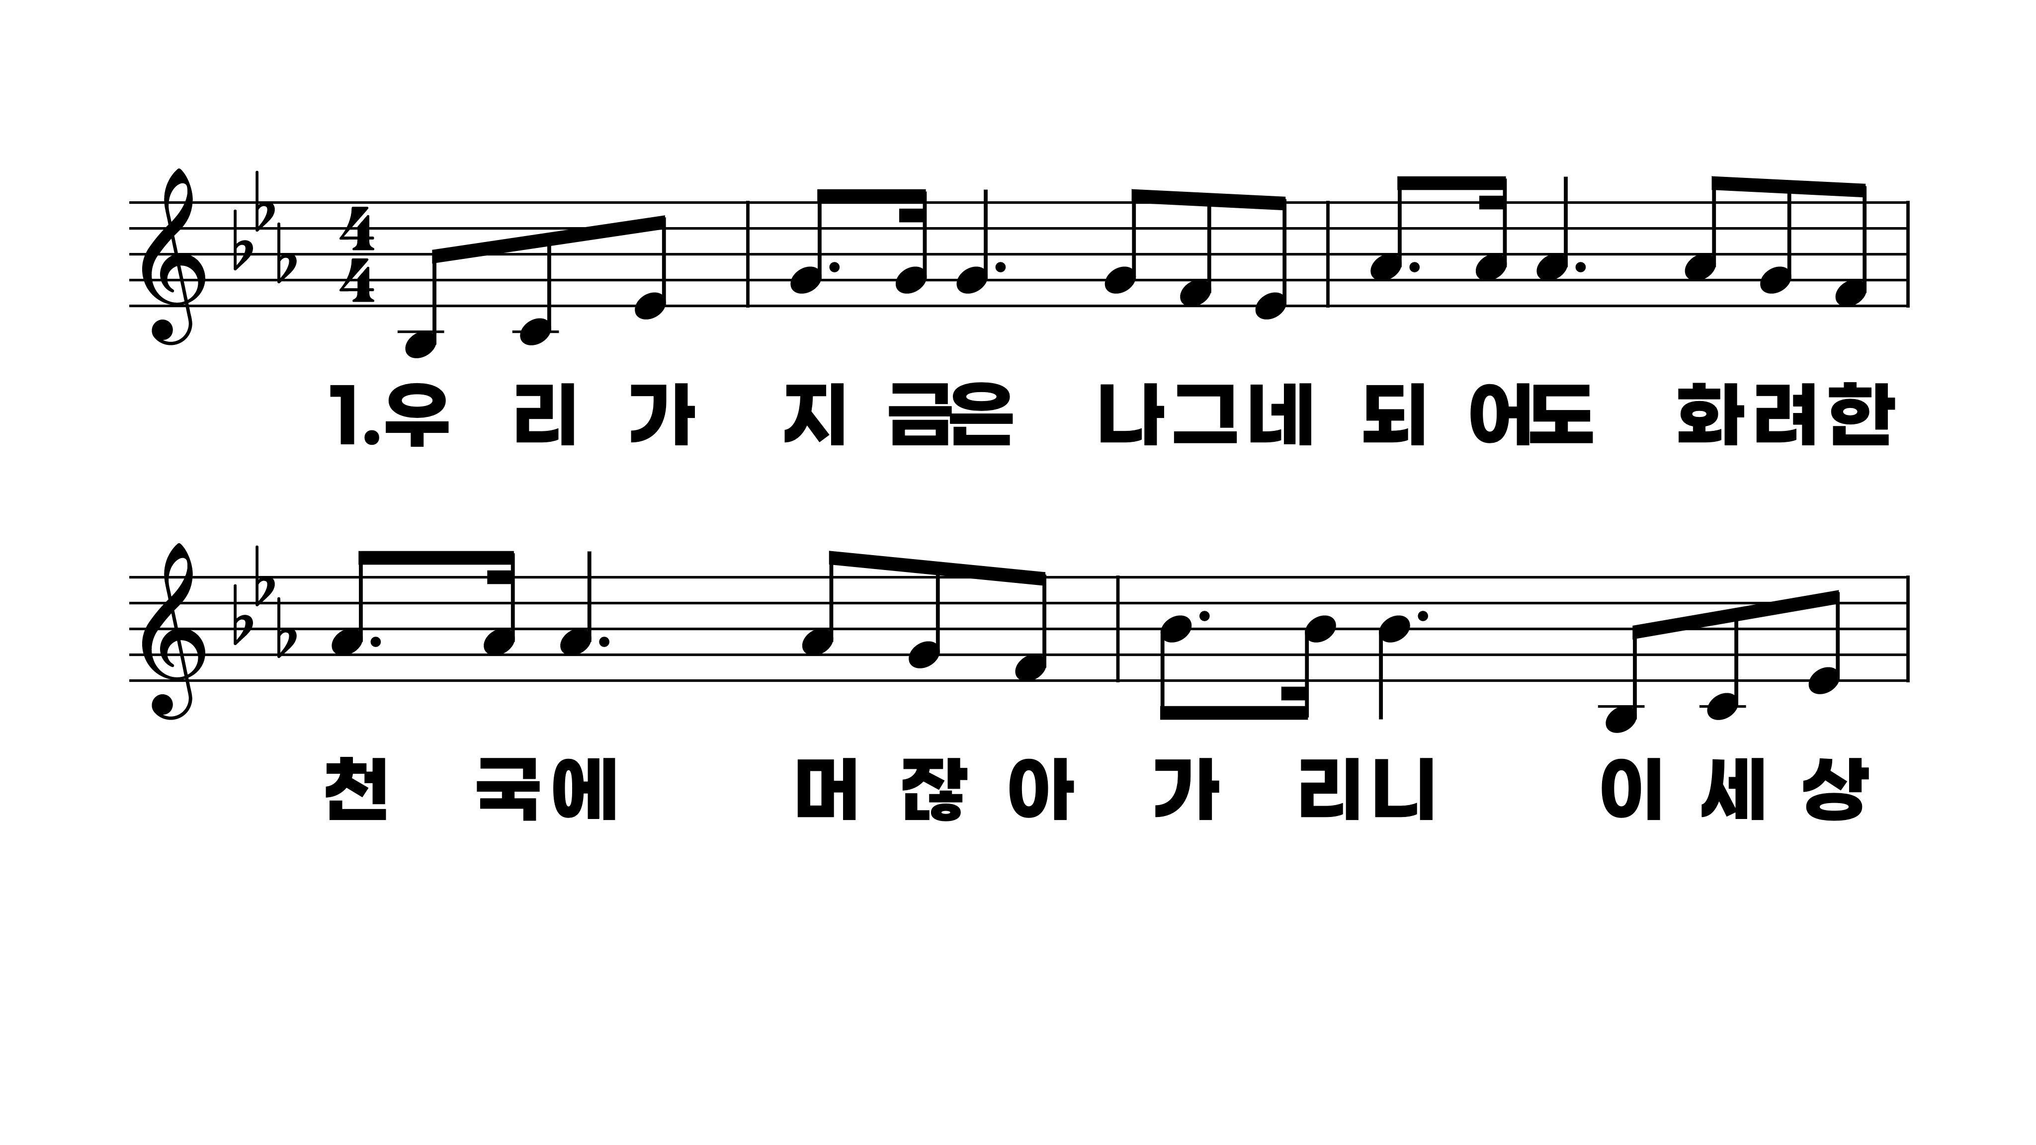
508장 우리가 지금은 나그네 되어도
1.우리가지금
2.주예수말씀
3.영생의복락

Slide 2
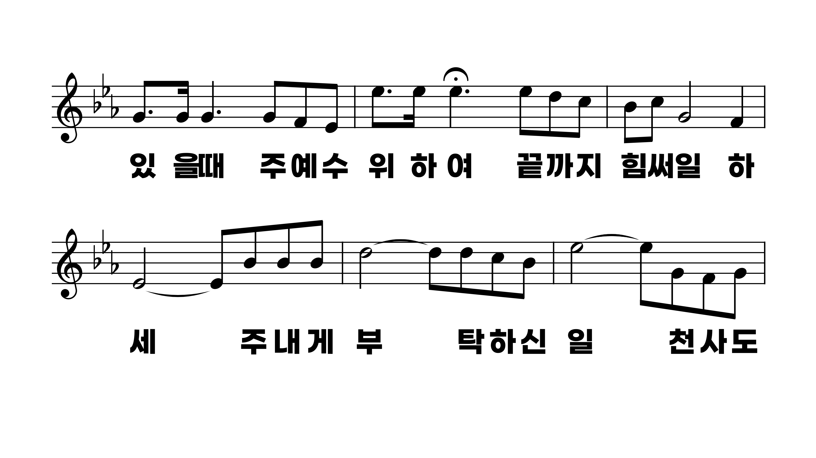
508장 우리가 지금은 나그네 되어도
1.우리가지금
2.주예수말씀
3.영생의복락

Slide 3
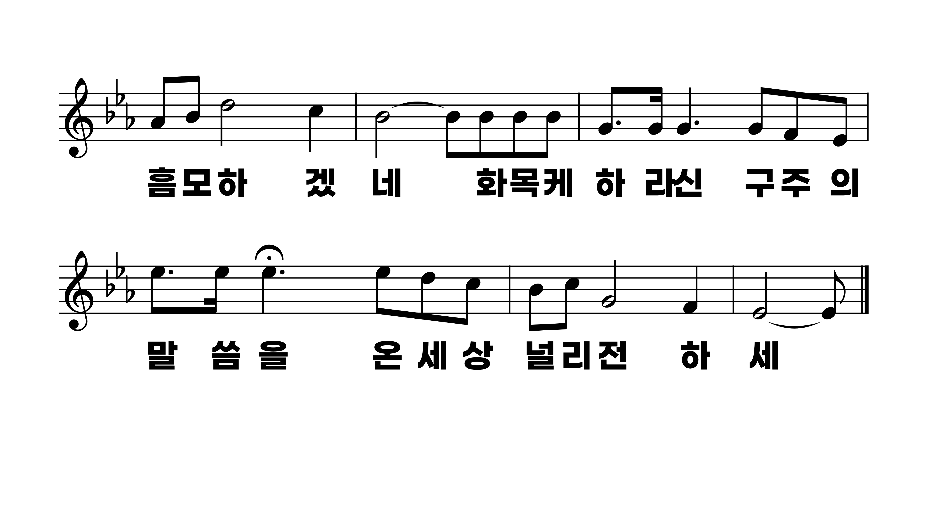
508장 우리가 지금은 나그네 되어도
1.우리가지금
2.주예수말씀
3.영생의복락

Slide 4
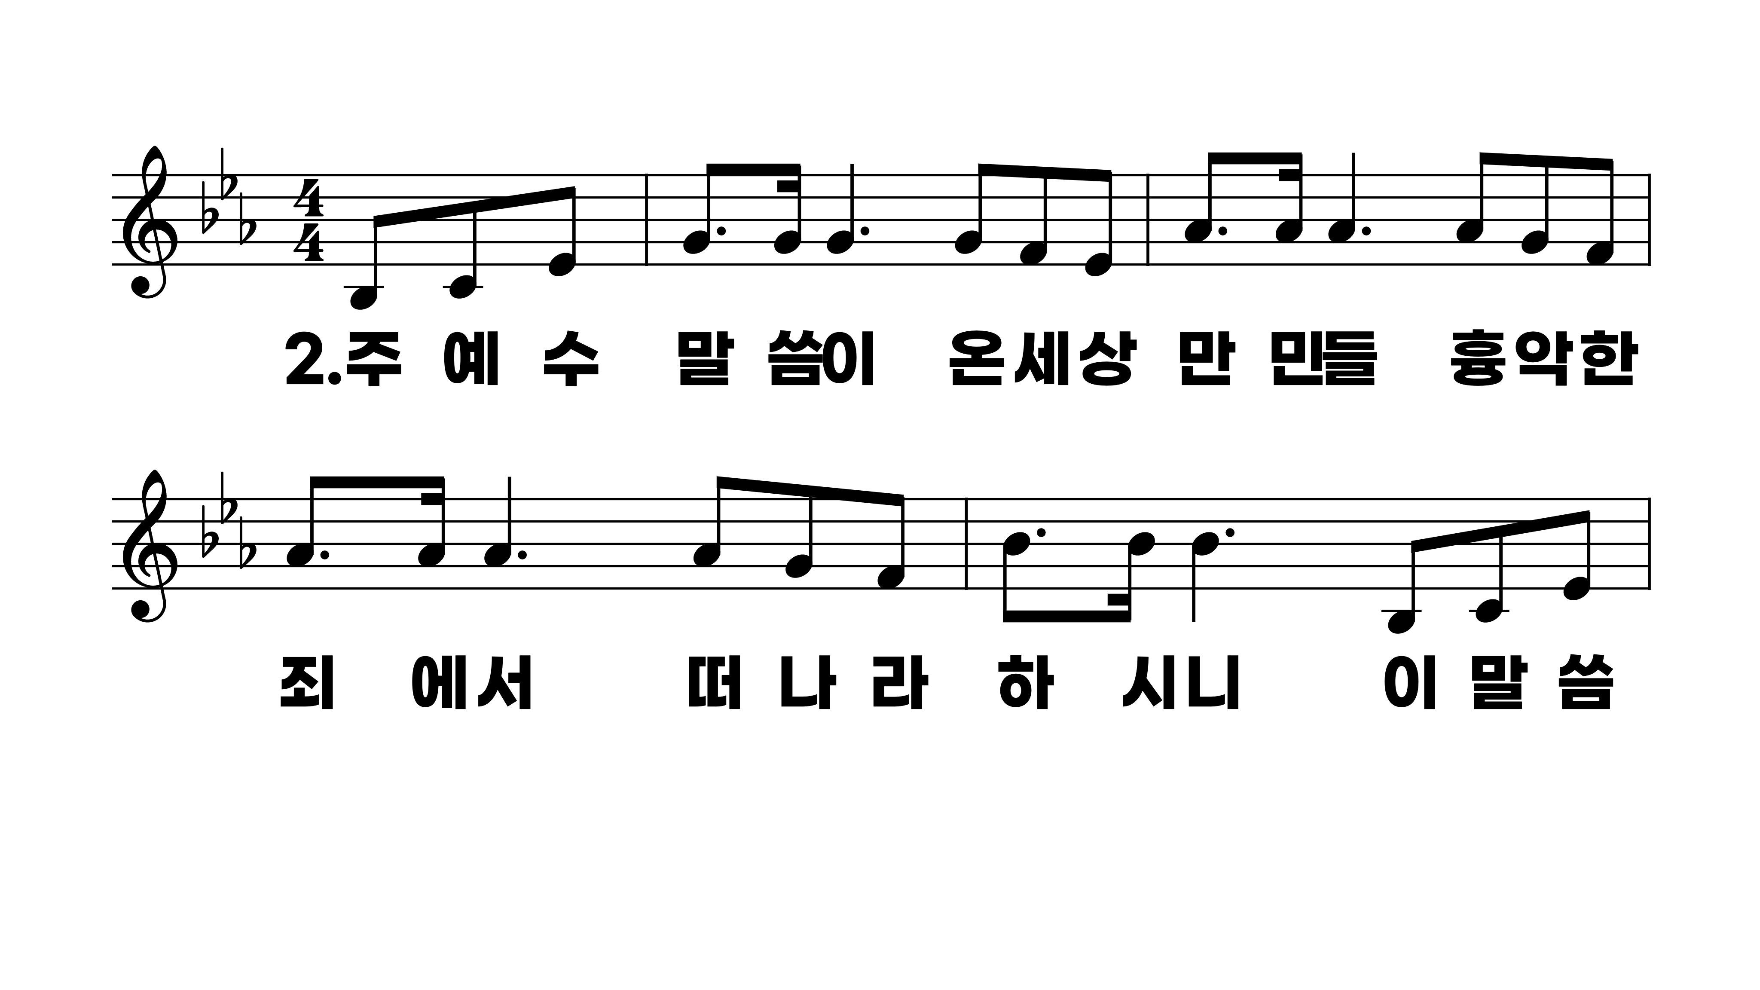
508장 우리가 지금은 나그네 되어도
1.우리가지금
2.주예수말씀
3.영생의복락

Slide 5
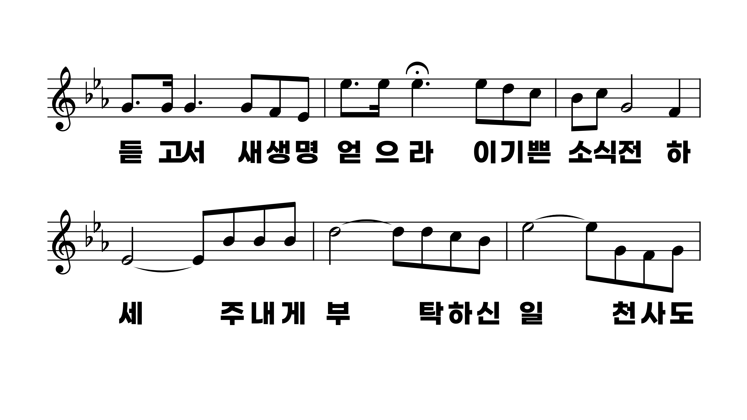
508장 우리가 지금은 나그네 되어도
1.우리가지금
2.주예수말씀
3.영생의복락

Slide 6
508장 우리가 지금은 나그네 되어도
1.우리가지금
2.주예수말씀
3.영생의복락

Slide 7
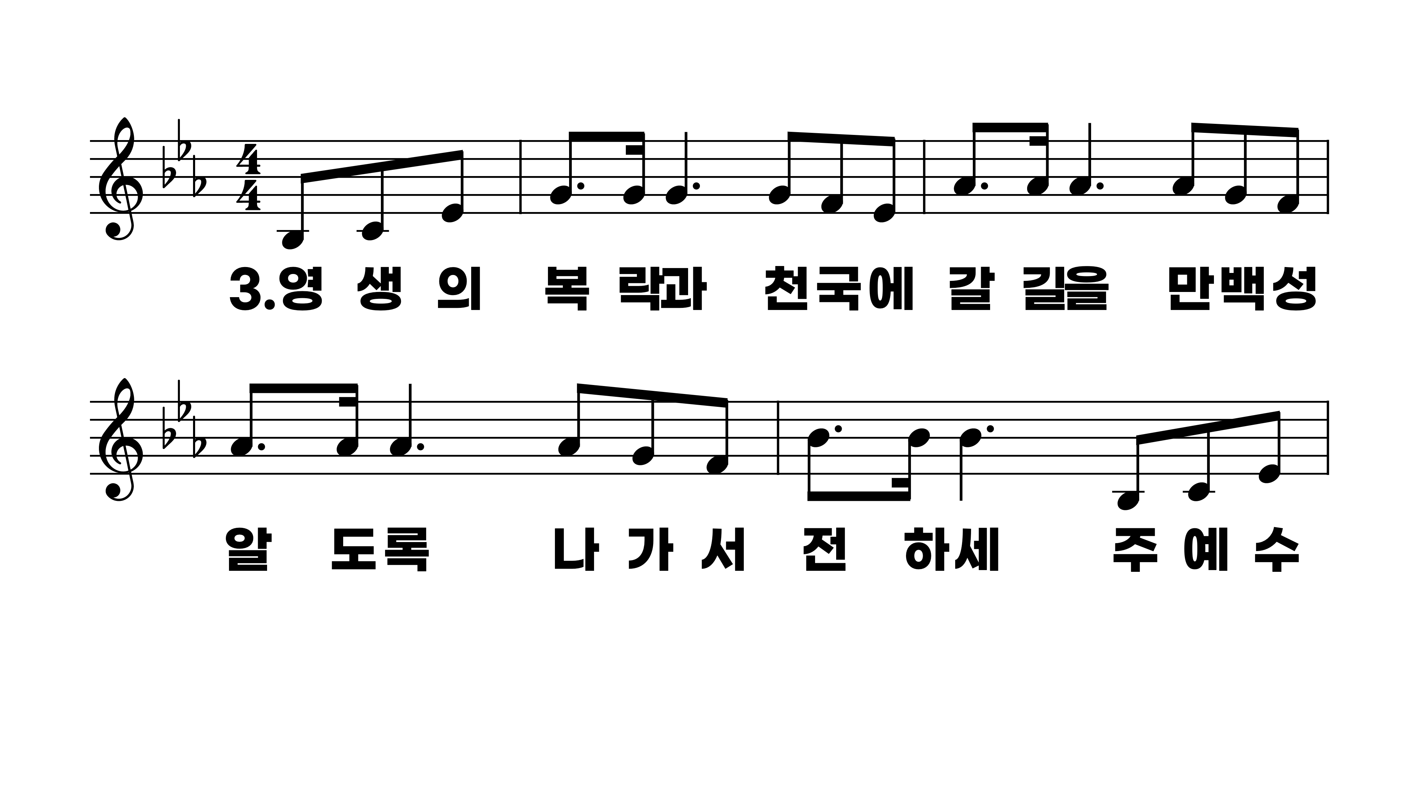
508장 우리가 지금은 나그네 되어도
1.우리가지금
2.주예수말씀
3.영생의복락

Slide 8
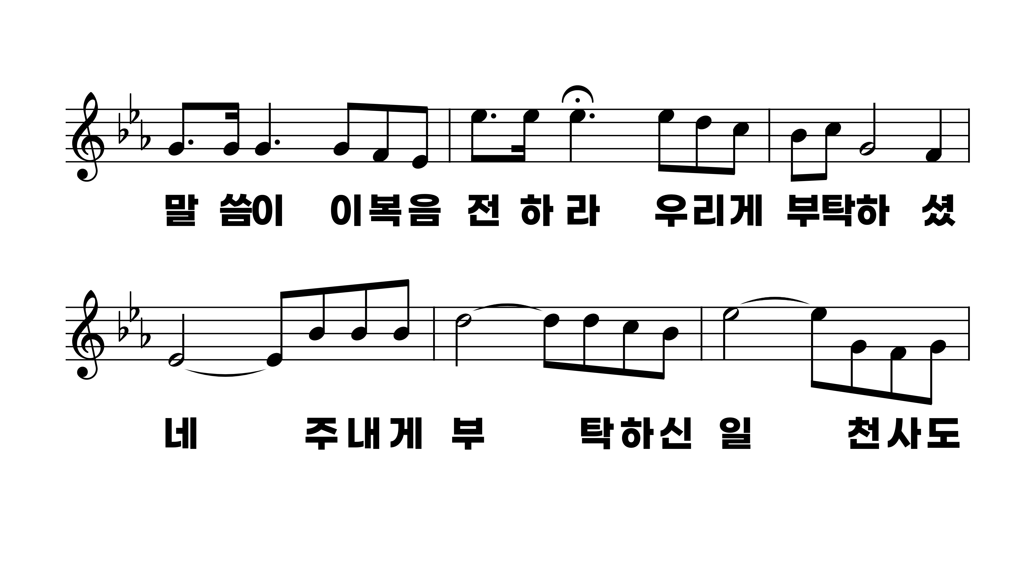
508장 우리가 지금은 나그네 되어도
1.우리가지금
2.주예수말씀
3.영생의복락

Slide 9
508장 우리가 지금은 나그네 되어도
1.우리가지금
2.주예수말씀
3.영생의복락

